Slide 1
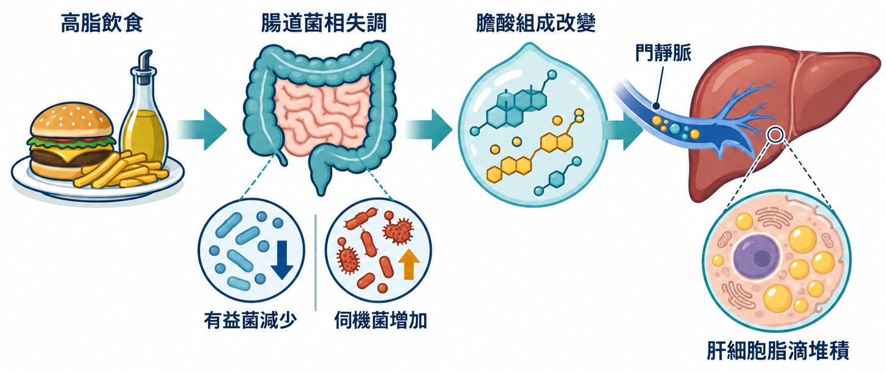
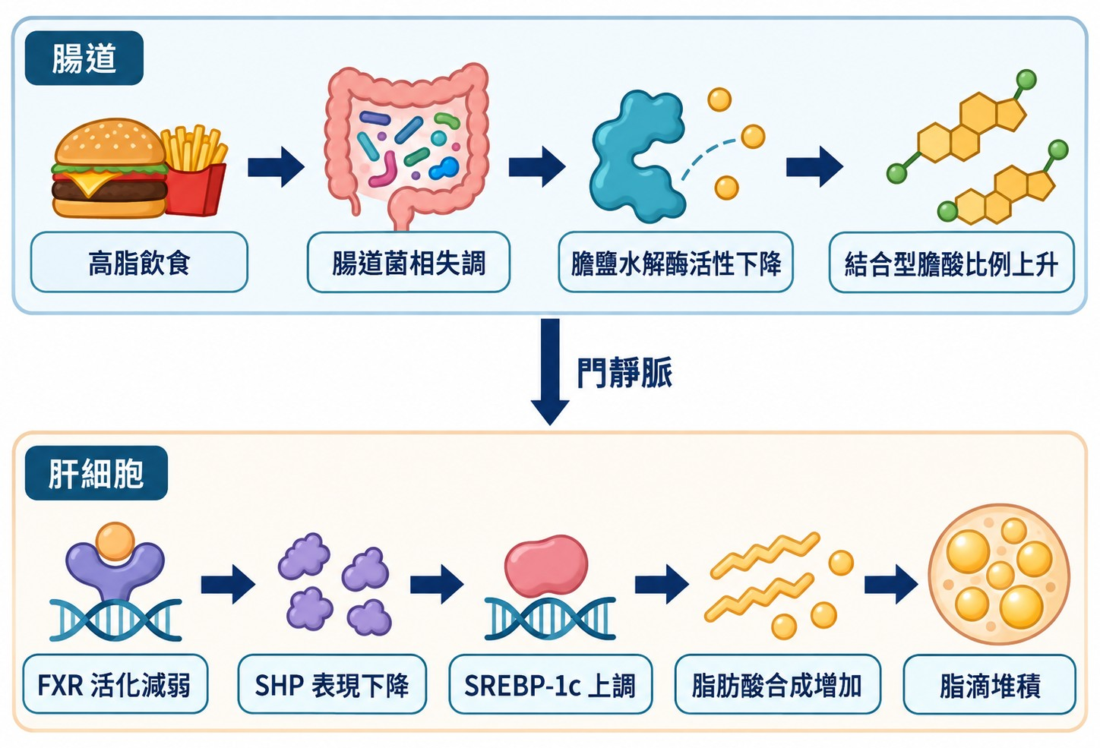
高脂飲食誘發腸道菌相失調經膽酸–FXR 軸促進肝脂堆積
校徽
校徽
陳 XX¹、林 XX¹、王 XX²*
¹ XX 大學營養科學研究所 ² XX 大學附設醫院胃腸肝膽科 * 通訊作者：name@university.edu.tw
研究背景
結果一：肝脂持續上升
討論
糞便菌叢移植重現了膽酸改變與肝臟脂質堆積，支持菌相變化是上游原因，而非高脂飲食的伴隨現象。
FXR 促效劑只部分逆轉肝臟脂質堆積，顯示可能還有其他路徑（如 TGR5 訊息）參與。
圖 1 高脂飲食經「腸–肝軸」促進肝臟脂質堆積之假說（示意圖）
非酒精性脂肪肝病與高脂飲食關係密切。腸道菌相可改變膽酸組成，經門靜脈影響肝臟代謝，但其中的因果關係仍不明確。
圖 3 肝臟三酸甘油酯（範例資料，平均值 ± 標準差，n = 10）
結論
研究目的
第 12 週時高脂組約為對照組的 1.8 倍（P < 0.001）。
驗證：腸道菌相失調是否透過膽酸–FXR 訊息促進肝臟脂質堆積？
1．高脂飲食誘發菌相失調並改變膽酸組成。
2．結合型膽酸增加會抑制肝臟 FXR 訊息。
3．恢復 FXR 訊息可部分逆轉肝脂堆積。
結果二：菌相組成改變
研究方法
動物模式 C57BL/6J 小鼠分為對照組、高脂組、高脂 + FXR 促效劑組，每組 n = 10，介入 12 週。
檢測項目 16S rRNA 定序；膽酸標的代謝體學；肝臟三酸甘油酯與油紅 O 染色；FXR、SHP、SREBP-1c 表現。
驗證實驗 FXR 促效劑介入；將高脂小鼠糞菌移植給一般飼料小鼠。
參考文獻
圖 4 門層級菌相組成（範例資料）
[1] Author, A., & Author, B. (Year). Title. Journal, Volume(Issue), pages.
[2] Author, A., & Author, B. (Year). Title. Journal, Volume(Issue), pages.
[3] 作者 A、作者 B（年份）。文獻題目。期刊名稱，卷（期），頁碼。
厚壁菌門比例上升、擬桿菌門下降。
實驗設計
結果四：作用機制
插入實驗流程圖（插入 → 圖片）
致謝與聯絡
插入 QR Code：論文／實驗室網頁
圖 6 菌相–膽酸–FXR 軸調控肝臟脂質代謝之機制模型（示意圖）
本研究承蒙國科會計畫補助（NSTC XXX-XXXX-B-XXX-XXX）。聯絡作者：name@university.edu.tw
圖 2 實驗設計與分組（可用 SciDraw AI 產生流程圖）
FXR 促效劑使 SHP 回升、SREBP-1c 下降，肝臟三酸甘油酯降低約 32%。
SciDraw AI 學術海報範本 · sci-draw.com ｜ 範例版：研究內容與資料皆為虛構，僅用於示範版面
Notes:
SciDraw AI 學術海報範本 · 標準版 · A0 直式（841 × 1189 mm） · 藏青配色
範例版：研究內容與資料皆為虛構。第 2 頁為使用說明，列印時只印第 1 頁。

Slide 2
使用說明（本頁不列印）
尺寸
A0 直式（841 × 1189 mm）。需要其他尺寸請下載對應檔案，不要直接縮放頁面，否則字級比例會跑掉。
字級
標題約 88 pt，區塊標題約 40 pt，內文約 32 pt，圖說約 24 pt；在 1–2 公尺外可以看清內文。
換色
所有顏色都綁定佈景主題色彩：設計 → 變化 → 色彩，選一套配色即可整體更換。也可以直接下載其他預設配色的檔案。
替換內容
研究內容與資料皆為虛構範例。圖表與表格都是 PowerPoint 原生物件：圖表按右鍵 →「編輯資料」即可改數字。
插入圖片
範例圖按右鍵 →「變更圖片」即可替換；虛線框處刪除外框後，插入你的流程圖或 QR Code。
列印
檔案 → 匯出 → 建立 PDF，列印時只選第 1 頁；交給輸出中心時請註明成品尺寸。
範例圖的生成提示詞（點連結開啟 SciDraw AI，提示詞會自動填好）
研究背景示意圖 開啟 SciDraw AI →
繪製一張「腸–肝軸」研究背景示意圖，扁平向量風格，白色背景，以深藍與青綠為主色，少量琥珀色強調。由左至右共四個步驟，以箭頭連接：①「高脂飲食」；②「腸道菌相失調」，旁邊以小字標註「有益菌減少」「伺機菌增加」；③「膽酸組成改變」；④經「門靜脈」進入肝臟，標註「肝細胞脂滴堆積」。左側畫腸道與菌群，右側畫肝臟及一個放大的肝細胞。圖中不要寫標題，只保留上述繁體中文標籤，每個標籤只出現一次，字數精簡、字體清晰。
機制模型圖 開啟 SciDraw AI →
繪製一張機制模型圖，扁平向量風格，白色背景，深藍、青綠、琥珀配色。畫面分為上下兩部分。上半部「腸道」：「高脂飲食」→「腸道菌相失調」→「膽鹽水解酶活性下降」→「結合型膽酸比例上升」。下半部「肝細胞」：「FXR 活化減弱」→「SHP 表現下降」→「SREBP-1c 上調」→「脂肪酸合成增加」→「脂滴堆積」。上下兩部分以一個向下的箭頭相連，標註「門靜脈」。所有箭頭一律用深藍色表示「促進／導致」，不要使用抑制符號，也不要畫圖例。每個標籤只出現一次，使用繁體中文，圖中不要寫標題。

